Slide 1

Odborná ošetřovatelská praxe I (OOP I)
Úvodní informace

Slide 2
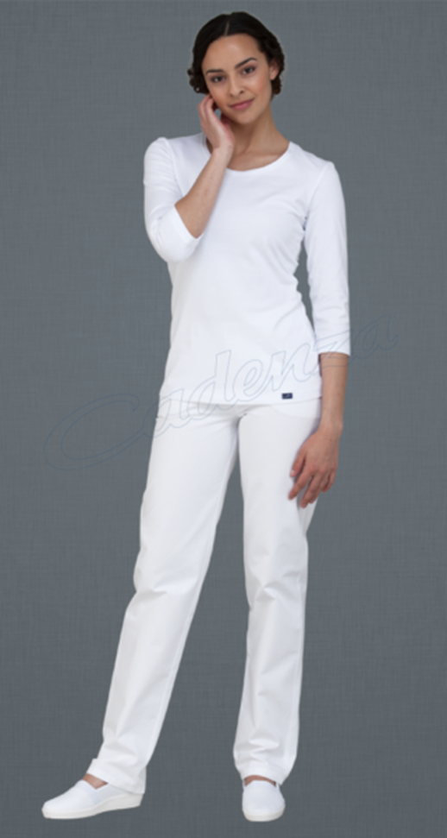
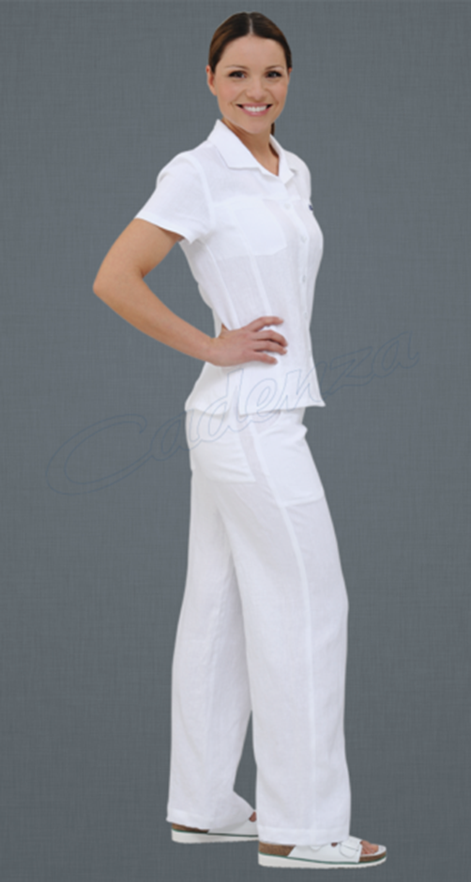
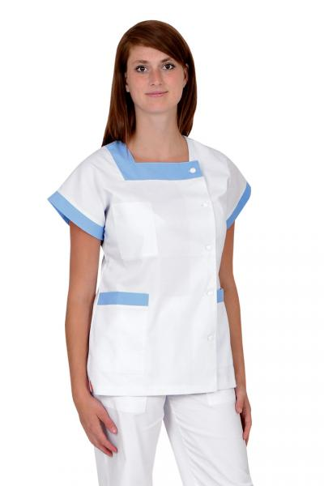

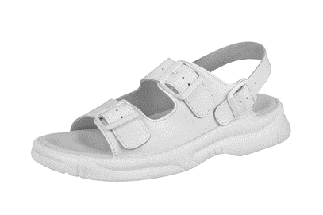

Slide 3
OOP I
rozsah 200 hodin
výuka kombinovaná pod vedením vyučujících z ÚZV/mentorek klinické praxe
1. týden 25. – 29. 4. 2022 klinická praxe s vyučujícím v rozsahu
40 hodin
od 2. 5. do 25. 5. 2022 klinická praxe dle individuálního rozpisu staniční sestrou konkrétního oddělení
ukončení praxe praktickou zkouškou dle termínů v IS (změna termínu 10. 6. na 31. 5. podle situace na IKK – bude upřesněno v průběhu května)
5 kreditů, není prerekvizita IOP I.

Slide 4
Společná praxe
příchod na klinické pracoviště 5:50 na ranní službu, 10:50 na odpolední službu; odchod z praxe po ukončení všech pracovních povinností
pondělí 25. 4. 2022 | 6:00 – 14:00
úterý 26. 4. 2022 | 6:00 – 14:00
středa 27. 4. 2022 | 11:00 – 19:00
čtvrtek 28. 4. 2022 | 11:00 – 19:00
pátek 29. 4. 2022 | 6:00 – 14:00

Slide 5
Společná praxe
ODBORNÁ OŠETŘOVATELSKÁ PRAXE I. AKADEMICKÝ ROK 2021/22, JARNÍ SEMESTR ROZPIS STUDENTŮ NA PRACOVIŠTĚ (společná úvodní a závěrečná praxe)
Oddělení IKK – A vyučující: Mgr. Marta Šenkyříková, Ph.D. | Oddělení IKK – B vyučující: Mgr. et Mgr. Andrea Menšíková
CINOVÁ MARIA | BLÁHOVÁ NIKOL
HAMPLOVÁ ANNA | DVOŘÁKOVÁ KAROLÍNA
KREMSEROVÁ KATEŘINA | KAVICKÁ NELA
KUCHAŘOVÁ KAROLÍNA | KUČEROVÁ TEREZA
ODSTRČILOVÁ NATÁLIE | LENFELDOVÁ ANNA
PLAČKOVÁ TEREZA | PETŘÍČKOVÁ ELIŠKA
RYŠÁNKOVÁ ELIŠKA | SIDOROVÁ DARINA

Slide 6
Individuální praxe
probíhá pod vedením mentorky/staniční sestry
k rozpisu služeb navštívit staniční sestru ve středu 20. 4. 2022 nebo
v průběhu prvního týdne klinické praxe (nejpozději do 27. 4. 2022)
v termínu 2. 5. do 25. 5. 2022 student absolvuje 136 hodin praxe
v režimu ranní, odpolední, denní, noční služby dle rozpisu (pracovní týden/víkend – směny 8 nebo 12 hodin)
požadavky na rozpis služeb si vyjednává student samostatně (nutno respektovat Zákoník práce – není možné absolvovat více než 40hod/týden), další konkrétní pokyny v isu ve studijních materiálech
Pozor praxe neurologie!!! Začátek pracovní doby 6:30!

Slide 7
Klinická pracoviště individuální praxe
ODBORNÁ OŠETŘOVATELSKÁ PRAXE I. AKADEMICKÝ ROK 2021/22, JARNÍ SEMESTR ROZPIS STUDENTŮ NA PRACOVIŠTĚ (individuální praxe)
IKK B | KREMSEROVÁ KATEŘINA | KUCHAŘOVÁ KAROLÍNA
IKK AJ | KAVICKÁ NELA | ODSTRČILOVÁ NATÁLIE
NK A | HAMPLOVÁ ANNA | LENFELDOVÁ ANNA
NK B | DVOŘÁKOVÁ KAROLÍNA | PLAČKOVÁ TEREZA
NK IJ | CINOVÁ MARIA | KUČEROVÁ TEREZA
NK JIP | PETŘÍČKOVÁ ELIŠKA | RYŠÁNKOVÁ ELIŠKA
IGEK JIMP | BLÁHOVÁ NIKOL | SIDOROVÁ DARINA

Slide 8
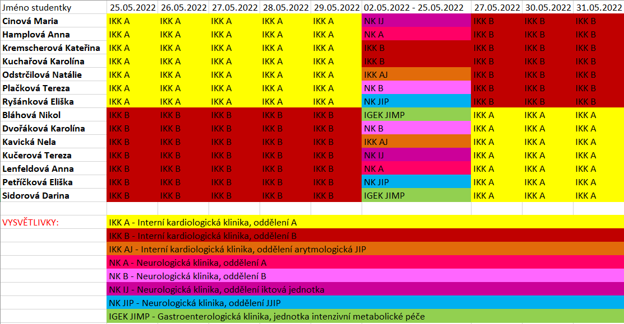

Slide 9
Ukončení praxe
po individuální praxi návrat na oddělení IKK ke kontrole získaných dovedností (výuka pod vedením vyučujících z ÚZV), termíny této výuky se mohou ještě změnit dle situace na IKK (bylo by včas upřesněno v průběhu května)
ukončení praxe praktickou zkouškou + ústní zkouška teoretických znalostí za oba semestry – termíny v isu
pátek 27. 5. 2022 | 6:00 – 14:00
pondělí 30. 5. 2022 | 11:00 – 19:00
úterý 31. 5. 2022 | 6:00 – 14:00

Slide 10
Prerekvizity zkoušky
seminární práce dle pokynů v Logbooku (model Gordonové) odevzdaná nejprve emailem na mensikova@med.muni.cz do 15. 5. 2022 Mgr. Menšíkové
po provedené kontrole a opravách – vložena do odevzdávárny OOP I v is.muni (v tištěné podobě součástí portfolia Logbooku)
ke zkoušce bude doložená uzavřená docházka praxe – vložena do odevzdávárny OOP I v is.muni
hodnotící listy – Hodnocení studenta a Hodnocení studentem v průběhu OOP I z pracoviště – vloženo do odevzdávárny OOP I v is.muni

Slide 11
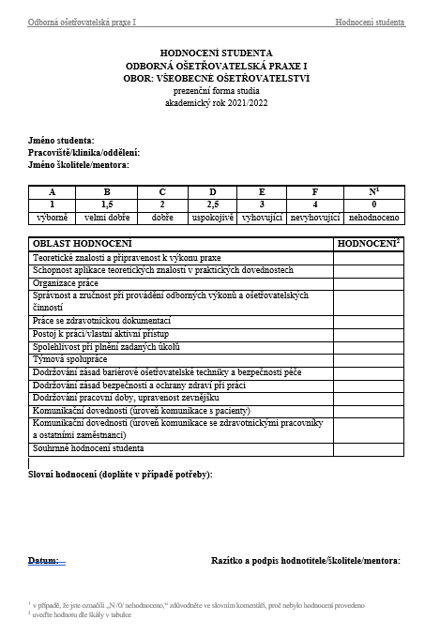
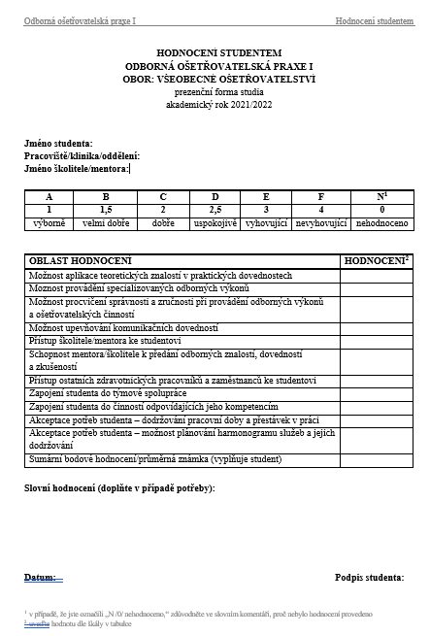
Hodnocení studenta/ studentem v průběhu OOP I

Slide 12
Šatna
13. 4. – úklid šatny, rozdělení skříněk, zámek na skříňku, prohlídka areálu nemocnice, přístupové cesty, prohlídka pracoviště IKK A, B
13. 4. dále proběhne školení BOZP (Logbook, očkovací průkaz/datum očkování proti hepatitidě B)
šatna pod Klinikou infekčních chorob zůstává po celý jarní semestr + i v létě, převlékají se zde všichni studenti na všechna klinická pracoviště
dodržovat úpravu a předepsaný pracovní oděv
po ukončení letní praxe (IOP I.) šatnu vyklidit

Slide 13
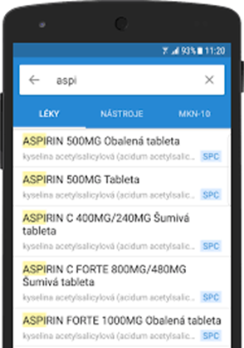

Praxe na IKK A
na IKK A/B s sebou pouze:
Logbook
modrou a červenou propisku, nesmazatelný fix na popis plastů, zápisník, seznam používaných léků
svačinu, nápoje
popř. menší finanční obnos (bufet ve 3. patře)
není prostor pro odkládání svršků, bund, kabelek,….
dobrovolně pomůcka k podávání léků: aplikace Databáze léčiv Mediately

Slide 14
Absence
absence hlásit emailem Mgr. Menšíkové (mensikova@med.muni.cz) nebo Mgr. Martě Šenkyříkové, Ph.D. (msenkyr@med.muni.cz a na klinickém pracovišti mentorce/staniční sestře
v případě akutní nevolnosti, nemoci, vždy voláte na klinické pracoviště a omlouváte se
absence se značí v Logbooku červeně (krátkodobé absence lze nahradit ihned v rámci OOP I, dlouhodobá absence se nadpracovává při letní praxi IOP I)

Slide 15
Úraz
každý úraz si necháte ošetřit !!! (např.: vymačkání místa vpichu při bodnutí použitou jehlou, vypláchnutí pod tekoucí vodou, dezinfekce)
neprodleně hlásíte staniční sestře a požádáte o zápis na klinickém pracovišti + je třeba zapsat úraz i na sekretariátě ÚZV (podrobné pokyny v isu ve studijních materiálech k OOP I), hlásit Mgr. Menšíkové, příp. Mgr. Soldánové

Slide 16
Logbook
každá praxe musí být zapsaná v Logbooku a potvrzena podpisem staniční sestry/mentorky
v Logbooku vedete všechny ošetřovatelské intervence
podepisuje staniční sestra/mentorka
do Logbooku vlepit na s. 36 a 37 plánek praxe
založit složku jako přílohu Logbooku, do ní budou ukládány všechny seminární práce v tištěné podobě až do třetího ročníku studia

Slide 17
Podklady k OOP I
tato prezentace
barevný rozpis praxe
cíle předmětu OOP I a pravidla chování studentů na praxi
hodnocení studenta v průběhu OOP I
hodnocení studentem v průběhu OOP I
kontakty na klinická pracoviště
podklady pro seminární práci dle Gordonové
všechny podklady vloženy ve studijních materiálech předmětu OOP I.

Slide 18

Dotazy?

